Slide 1
REGIONALISTAS 2

Slide 2
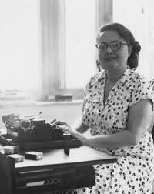
REGIONALISTAS 2
Rachel de Queiroz (1910-2003): nasceu em Fortaleza/CE;
Foi uma tradutora, romancista, escritora, jornalista, cronista e importante dramaturga brasileira.
Foi a primeira mulher a ingressar na Academia Brasileira de Letras. Em 1993, foi a primeira mulher galardoada com o Prêmio Camões.

Slide 3
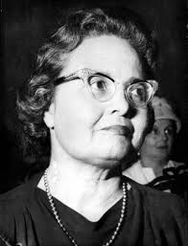
REGIONALISTAS 2
Militou no Partido Comunista e, em 1937, foi presa por defender ideais esquerdistas;
A escritora mudou de lado posteriormente e passou a defender ideias conservadoras. Participou de um grupo de intelectuais que tentou derrubar Getúlio e JK, e apoio ativamente o golpe militar de 1964. Nunca se arrependeu disso.

Slide 4
REGIONALISTAS 2
Sem dúvida, é uma das maiores escritoras que o Brasil já teve:
Principais obras:
O Quinze (1930);
Caminho de pedras (1937)
As Três Marias (1939);
Memorial de Maria Moura (1992).

Slide 5
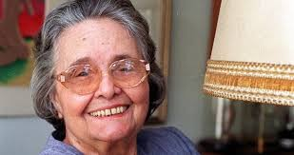
REGIONALISTAS 2
Estilo:
Prosa enxuta e dinâmica;
Texto ágil e de apelo popular;
Técnica de discurso direto;
Denúncia da realidade social;
Elementos psicológicos.

Slide 6
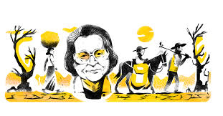
O QUINZE
Resumo: O título se refere à forte seca de 1915. Chico Bento vivia com sua esposa Cordulina e seus três filhos na fazenda de Dona Maroca, em Quixadá. Ele era vaqueiro e o sustento vinha da terra.
No entanto, com o problema da seca que cada vez mais assolava a região onde viviam, ele e sua família são obrigados a migrar para a capital do Ceará, Fortaleza. Desempregado e em busca de condições mais dignas, ele e sua família vão a pé de Quixadá a Fortaleza, pois não tinham o dinheiro da passagem. Grande parte da obra relata as dificuldades, desde a fome e a sede, que passaram durante o trajeto.

Slide 7
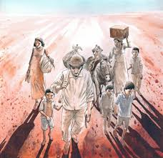
O QUINZE
Numa das passagens, ele e sua família encontram outro grupo de retirantes saciando a fome com a carcaça de um gado. Comovido com a cena, ele decide dividir a pouca comida que levavam (rapadura e farinha) com os novos amigos.
Diante de tanta fome, um dos filhos do casal, Josias, come uma raiz de mandioca cru, o que causa sua morte. Além disso, o filho mais velho, Pedro, acaba se juntando a outro bando de retirantes e o casal não o vê mais.

Slide 8
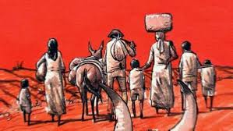
O QUINZE
Ao chegar em Fortaleza, a família de Chico Bento vai para o "Campo de Concentração", um espaço destinado aos flagelados da seca. Ali, encontram Conceição, professora e voluntária, que por fim, torna-se madrinha do filho caçula do casal: Manuel, apelidado de Duquinha. Conceição os ajuda a comprar passagens para São Paulo e pede a eles para ficar com o menino, uma vez que o considerava um filho. Embora apresentassem resistência, Duquinha acabou ficando no Ceará com sua madrinha.
Com a chegada da chuva e consequentemente da esperança para o povo nordestino, a avó de Conceição resolve voltar a sua terra natal, mas a garota decide ficar em Fortaleza.

Slide 9
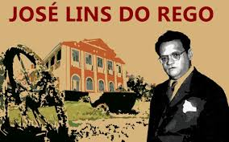
REGIONALISTAS 2
José Lins do Rego (1901-1957): foi romancista e jornalista. Nasceu no Engenho Corredor, Pilar, PB, em 3 de junho de 1901, e faleceu no Rio de Janeiro, RJ, em 12 de setembro de 1957.
Ao longo da vida, foi promotor, fiscal de impostos e jornalista.
Quarto ocupante da Cadeira 25, eleito em 15 de setembro de 1955, na sucessão de Ataulfo de Paiva.

Slide 10
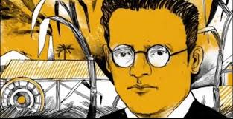
REGIONALISTAS 2
É o escritor regionalista que mais profundamente retratou a decadência dos engenhos de cana nordestinos, no início do século XX. Ele mesmo era proveniente de uma família de senhores de engenho.
Para muitos críticos, foi um dos maiores contadores de histórias do Brasil, ao lado de Monteiro Lobato, por sua linguagem solta, fluida, livre e popular.

Slide 11
REGIONALISTAS 2
Além disso, transpôs para a literatura o imaginário do povo nordestino, antes expresso apenas em narrativas orais e nos cordéis.
Principais obras:
Menino de engenho (1932);
Fogo Morto (1943).

Slide 12
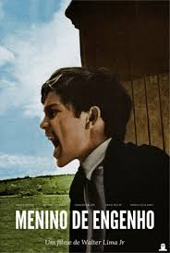
Menino de Engenho
Possui como narrador e protagonista Carlinhos, que em sua idade adulta narra aos leitores a sua história. Carlinhos, aos 4 anos, vê o pai assassinar sua mãe com um tiro. Seu Tio Juca vai buscá-lo para ir morar com seu avô materno em seu engenho, chamado Santa Rosa. Chegando lá, ao ter contato com o campo, fica encantado. Logo que chega, recebe cuidados carinhosos de sua tia Maria. A chegada de um cangaceiro, histórias contadas pelas negras, lendas de lobisomem; tudo vai marcando sua infância. O menino vivencia o sofrimento com as secas e as enchentes, quando seu avô e os outros senhores de engenho perdem tudo.

Slide 13
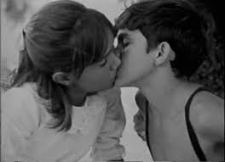
Menino de Engenho
Apaixona-se por sua prima Maria Clara, quando ela vem passar as férias no engenho, e tem com ela seu primeiro beijo. Ela volta para a cidade, e ele fica muito solitário, chegando a chorar. Um dia, chega uma carta do hospício onde seu pai está internado. Ele então fica com medo de ficar igual ao pai. Carlinhos tinha também medo de morrer. Por ter asma crônica, não podia tomar banho de rio, brincar até tarde, pois podia ter uma crise. Era cercado de cuidados até que Tia Maria casa-se e ele se sente ainda mais sozinho e solitário. Tia Sinhazinha passa a cuidar dele.

Slide 14
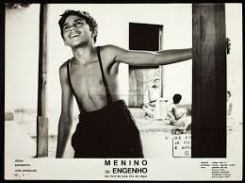
Menino de Engenho
Aos 12 anos tem seu primeiro contato com uma mulher; uma negra chamada Zefa Cajá, e pega uma “doença de homem”. Quando descobrem o que houve, prendem Zefa e todos fazem piadas com Carlinhos, tratando-o como menino precoce. Carlinhos sente que é um menino feito para a maldade. Era qualificado como libertino, perdido, e não religioso. Sentia-se mal com tantos desejos sexuais. Seu avô decide então colocá-lo num internato, como salvação. Carlinhos parte de trem, já sentindo saudade do engenho onde passou sua infância e aprendeu tanta coisa.

Slide 15
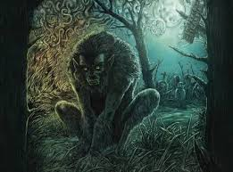
Fogo Morto
Primeira parte: “O mestre José Amaro”: Seleiro renomado da região, vive nas terras pertencentes ao Seu Lula. A dedicação do homem ao ofício consome a saúde, conferindo-lhe um aspecto doentio. Mora inicialmente com a filha Marta, uma solteirona que acaba enlouquecendo, e com a mulher, Sinhá. Entre as principais figuras com as quais desenvolve suas conversas estão o Capitão Vitorino Carneiro da Cunha, de quem se apieda pelo modo como é tratado pelo povo da região; o cego Torquato e Alípio, mensageiros do Capitão Antônio Silvino, cangaceiro temido da região. O mestre admira e respeita o cangaceiro, por considerá-lo o vingador dos pobres e explorados.

Slide 16
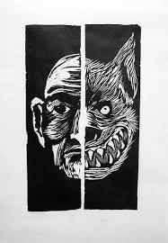
Fogo Morto
Em virtude de seu semblante doentio e da insônia, que o leva a vagar pelas madrugadas nas ermas estradas da região, José Amaro é amaldiçoado pelo povo, que o acusa de ser um lobisomem. Sua filha é internada, ele é expulso da terra em que mora e a mulher foge, por temer que o marido seja o lobisomem. Seu fim trágico só será revelado na terceira parte do livro: entregue à própria sorte, José Amaro é preso e humilhado pela tropa do Tenente Maurício, acusado de colaborar com o Capitão Antônio Silvino. Perdido irremediavelmente o orgulho, único bem que possuía, o mestre se suicida.

Slide 17
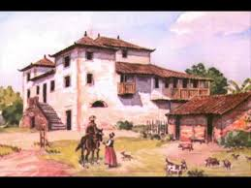
Fogo Morto
Segunda parte: “O Engenho do Seu Lula”: O narrador promove um recuo temporal rumo à época da construção do Engenho de Santa Fé. O fundador do engenho fora o capitão Tomás Cabral de Melo, que chegou à região, um sítio próximo ao engenho Santa Rosa, e criou um dos maiores engenhos do local, conquistando o respeito e a admiração de todos.

Slide 18
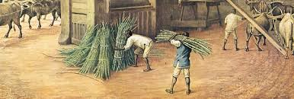
Fogo Morto
Em busca de um pretendente para sua filha, ele se encanta com Luís César de Holanda Chacon. Fino e estudado, é considerado um ótimo partido. Depois de casado, o capitão percebe que o genro não se interessa pelo trabalho do engenho e passa a considerá-lo um leseira. Após a morte do capitão, Seu Lula, como passou a ser chamado, mostra-se um autoritário, impõe severos castigos aos escravos e lidera sua família e o engenho sem o talento nem o trabalho do capitão Tomás. O engenho entra em decadência e, após a abolição da escravatura, os escravos debandam e o engenho deixa de produzir açúcar (torna-se “fogo morto”).

Slide 19
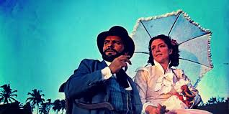
Fogo Morto
Após um ataque epilético, Seu Lula passa a se entregar à religião sob influência do negro Floripes. Por fim, acaba gastando todo o dinheiro que havia recebido de seu sogro como herança. Esta parte do livro se encerra com a famosa frase “Acabara-se o Santa Fé”.

Slide 20
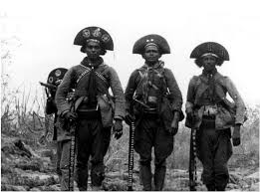
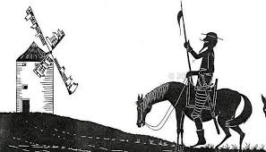
Fogo Morto
Terceira parte: “O Capitão Vitorino”: Ele perambula pelas estradas, como um cavaleiro errante, ostentando um poder e uma dignidade que está longe de possuir. O capitão vive, assim como Mestre José Amaro e Seu Lula, em uma realidade muito diferente da que tenta aparentar.
Certo dia, o capitão Antônio Silvino invade o engenho Santa Fé após saquear a cidade do Pilar. Ao tentar defender o engenho, Capitão Vitorino é agredido. Com a chegada da polícia, todos são presos. Após ser liberado, Vitorino pensa em seguir carreira política na região.

Slide 21
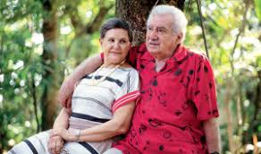
REGIONALISTAS 2
Jorge Amado (1912-2001): nasceu em Itabuna/BA.
Formado em Direito, foi deputado federal em 1946, pelo Partido Comunista Brasileiro. Foi autor da emenda constitucional que garantia a liberdade religiosa, por sua preocupação com os cultos afro-brasileiros.
Seu grande amor foi a esposa Zélia Gattai, com quem foi casado durante décadas. Morreu em virtude de uma parada cardiorrespiratória.

Slide 22
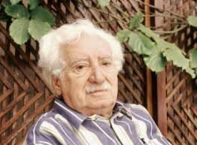
REGIONALISTAS 2
Morreu em virtude de uma parada cardiorrespiratória.
Um dos escritores brasileiros de maior sucesso mundial. Traduzido em 55 países, vendeu mais de 20 milhões de exemplares.
Críticas: caráter militante de algumas obras, linguagem despretensiosa e popular, histórias populares e recheadas de erotismo.

Slide 23
REGIONALISTAS 2
Principais obras:
O País do Carnaval (1931);
Jubiabá (1935);
Mar Morto (1936)
Capitães da Areia (1937);
Gabriela, Cravo e Canela (1958);
A morte e a morte de Quincas Berro D’água (1959);
Dona Flor e seus Dois Maridos (1966);
Teresa Batista Cansada de Guerra (1972);
Tieta do Agreste (1977).

Slide 24
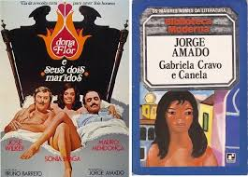
REGIONALISTAS 2
Temática:
A sua obra é uma das mais significativas da moderna ficção brasileira, sendo voltada essencialmente às raízes nacionais. São temas constantes nela os problemas e injustiças sociais, o folclore, a política, as crenças, as tradições e a sensualidade do povo brasileiro, contribuindo assim para a divulgação deste aspecto do mesmo.

Slide 25
REGIONALISTAS 2
Temática:
Capitães da Areia: abandono das crianças de rua;
Terras do sem-fim: lutas entre os coronéis do cacau e os exportadores;

Slide 26
REGIONALISTAS 2
Estilo e temática:
Ideias socialistas (1ª fase);
Rico panorama da cultura e sociedade baiana;
Denúncia social;
Tom lírico e direto;

Slide 27
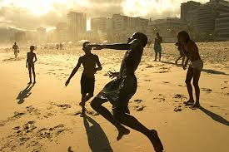
CAPITÃES DA AREIA
O romance, que retrata o cotidiano de um grupo de meninos de rua, procura mostrar não apenas os assaltos e as atitudes violentas de sua vida bestializada, mas também as aspirações e os pensamentos ingênuos, comuns a qualquer criança.

Slide 28
CAPITÃES DA AREIA

Slide 29
CAPITÃES DA AREIA

